Slide 1
IBM TLS SUBBING-SERVICE OFFERING OMS Monitoring for System & AP
Kenduest Lee | Oct 18, 2024

Slide 2
AP Application Metrics 監控 (VM Application / OCP Application)
01

Slide 3

Non-OCP 架構採用 Prometheus Metrics 指標收集
IBM Infra and OCP Service Monitoring and Alert
Metrics URL
AP
Metrics URL
AP
OMS 內部
Prometheus
OMS
Grafana Web
Prometheus 主動連線收集
Metrics URL
AP

Slide 4
OCP 架構採用 Prometheus Metrics 指標收集
IBM Infra and OCP Service Monitoring and Alert
Metrics URL
AP Pod
設定 OCP Service Monitor
讓 Prometheus 主動連線收集
Metrics URL
AP Pod
OCP內部
Prometheus
OMS
Grafana Web
Metrics URL
AP Pod
OCP Cluster

Slide 5
OCP / non-OCP AP 取得監控 Metrics 皆透過 Spring Boot
IBM OCP Service Offering
OCP AP 取得 Spring boot 架構 metrics 的方式
Non-OCP AP 取得 Spring boot 架構 metrics 的方式
使用 Spring boot 開發的程式提供 Metrics 收集方式，設定 Actuator 組態設定，可以提供 Prometheus Exporter
VM Application 提供暴露的 metrics 網址，一般 url 位於 /actuator/prometheus 讓外部 Prometheus 可設定連線收集。
Spring boot 架構參考配置
Actuator 可提供許多 metrics
需要加上 exporter 轉換成 prometheus 可讀取的格式
在 OCP 配置 ServiceMonitor 取得 metrics
OMS Grafana

Slide 6
Metrics Alert
IBM OCP Service Offering
OCP AP Metrics 告警方式
Non-OCP AP Metrics 告警方式
Prometheus 環境可以使用 Alert Manager 設定 Metrics 條件判斷
當條件判斷符合，可透過 email 或是 webhook 發送 alert 到外部系統
OCP 可以設定 PrometheusRule yaml 新增 Alert 告警條件設定
設定好 OCP 的 Alert Manager 把 Webhook 指向 OMS Server，讓 OMS 處理告警

Slide 7
Spring boot Sample
IBM Infra and OCP Service Monitoring and Alert
設定 pom.xml
設定 application.properties
在 pom.xml 中添加了以下兩個依賴項 spring-boot-starter-actuator、micrometer-registry-prometheus
在 application.properties 中配置 Actuator 來暴露 metrics 並開啟 Prometheus 端點
<dependencies>
<!-- Spring Boot Actuator -->
<dependency>
<groupId>org.springframework.boot</groupId>
<artifactId>spring-boot-starter-actuator</artifactId>
</dependency>
<!-- Micrometer Prometheus Registry -->
<dependency>
<groupId>io.micrometer</groupId>
<artifactId>micrometer-registry-prometheus</artifactId>
</dependency>
</dependencies>
# 啟用 Actuator 端點
management.endpoints.web.exposure.include=health,info,prometheus
# 啟用 Prometheus metrics
management.endpoint.prometheus.enabled=true
# 配置 JVM、CPU、記憶體和 HTTP 狀態等基本 metrics
management.metrics.export.prometheus.enabled=true
# 啟用詳細的健康狀態
management.endpoint.health.show-details=always

Slide 8
AP 需監控 Metrics 項目
System AP and OCP AP Monitoring and Alert
Metric Name | Description | Threshold
jvm_buffer_memory_used_bytes | Memory used by JVM buffers in bytes.
jvm_buffer_total_capacity_bytes | Total capacity of all buffers in the JVM in bytes.
jvm_memory_max_bytes | Maximum amount of memory that the JVM can use for memory management in bytes.
jvm_memory_used_bytes | Amount of memory currently used by the JVM in bytes.
jvm_threads_live_threads | Current number of live threads including both daemon and non-daemon threads.
tomcat_sessions_active_current_sessions | Current number of active sessions in Tomcat.
tomcat_sessions_active_max_sessions | Maximum number of concurrent active sessions in Tomcat.
tomcat_sessions_expired_sessions_total | Total number of sessions that have expired in Tomcat.
tomcat_sessions_rejected_sessions_total | Total number of sessions that have been rejected due to reaching the maximum number of active sessions in Tomcat.

Slide 9
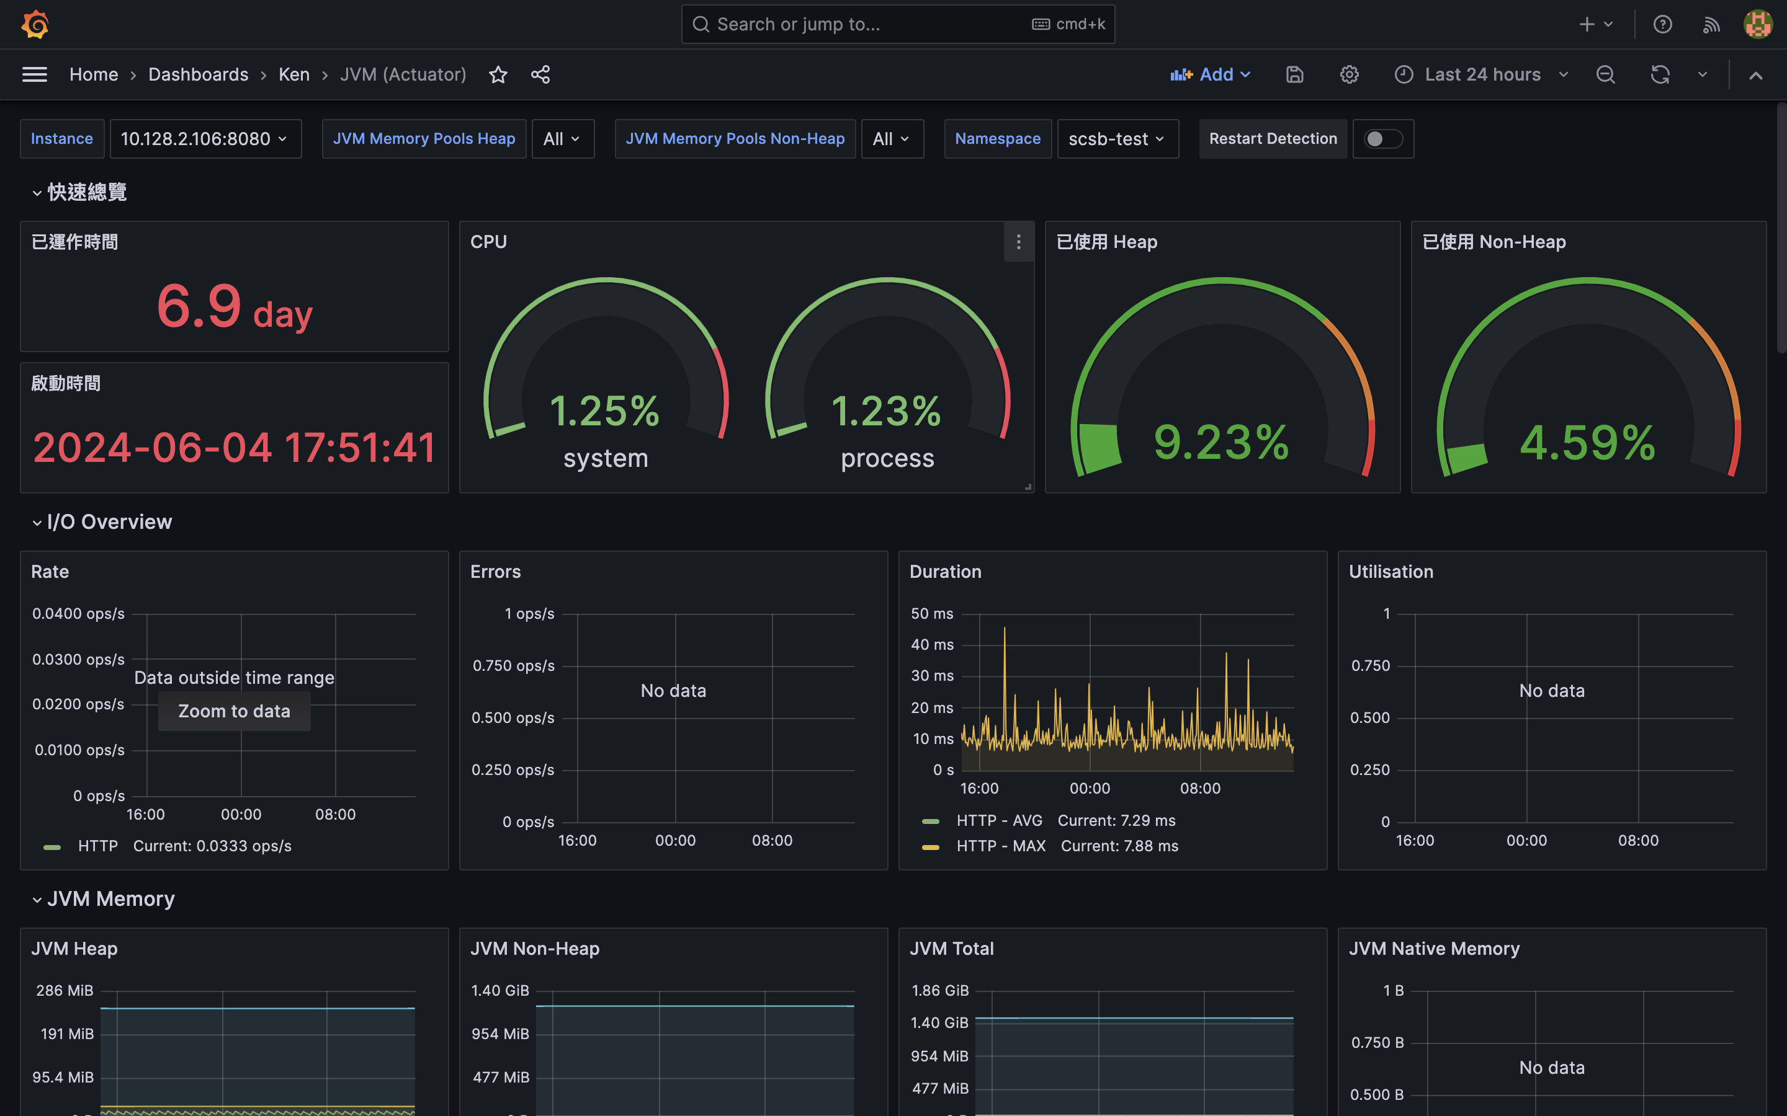
Springboot Actuator Metrics 面板
System AP and OCP AP Monitoring and Alert

Slide 10
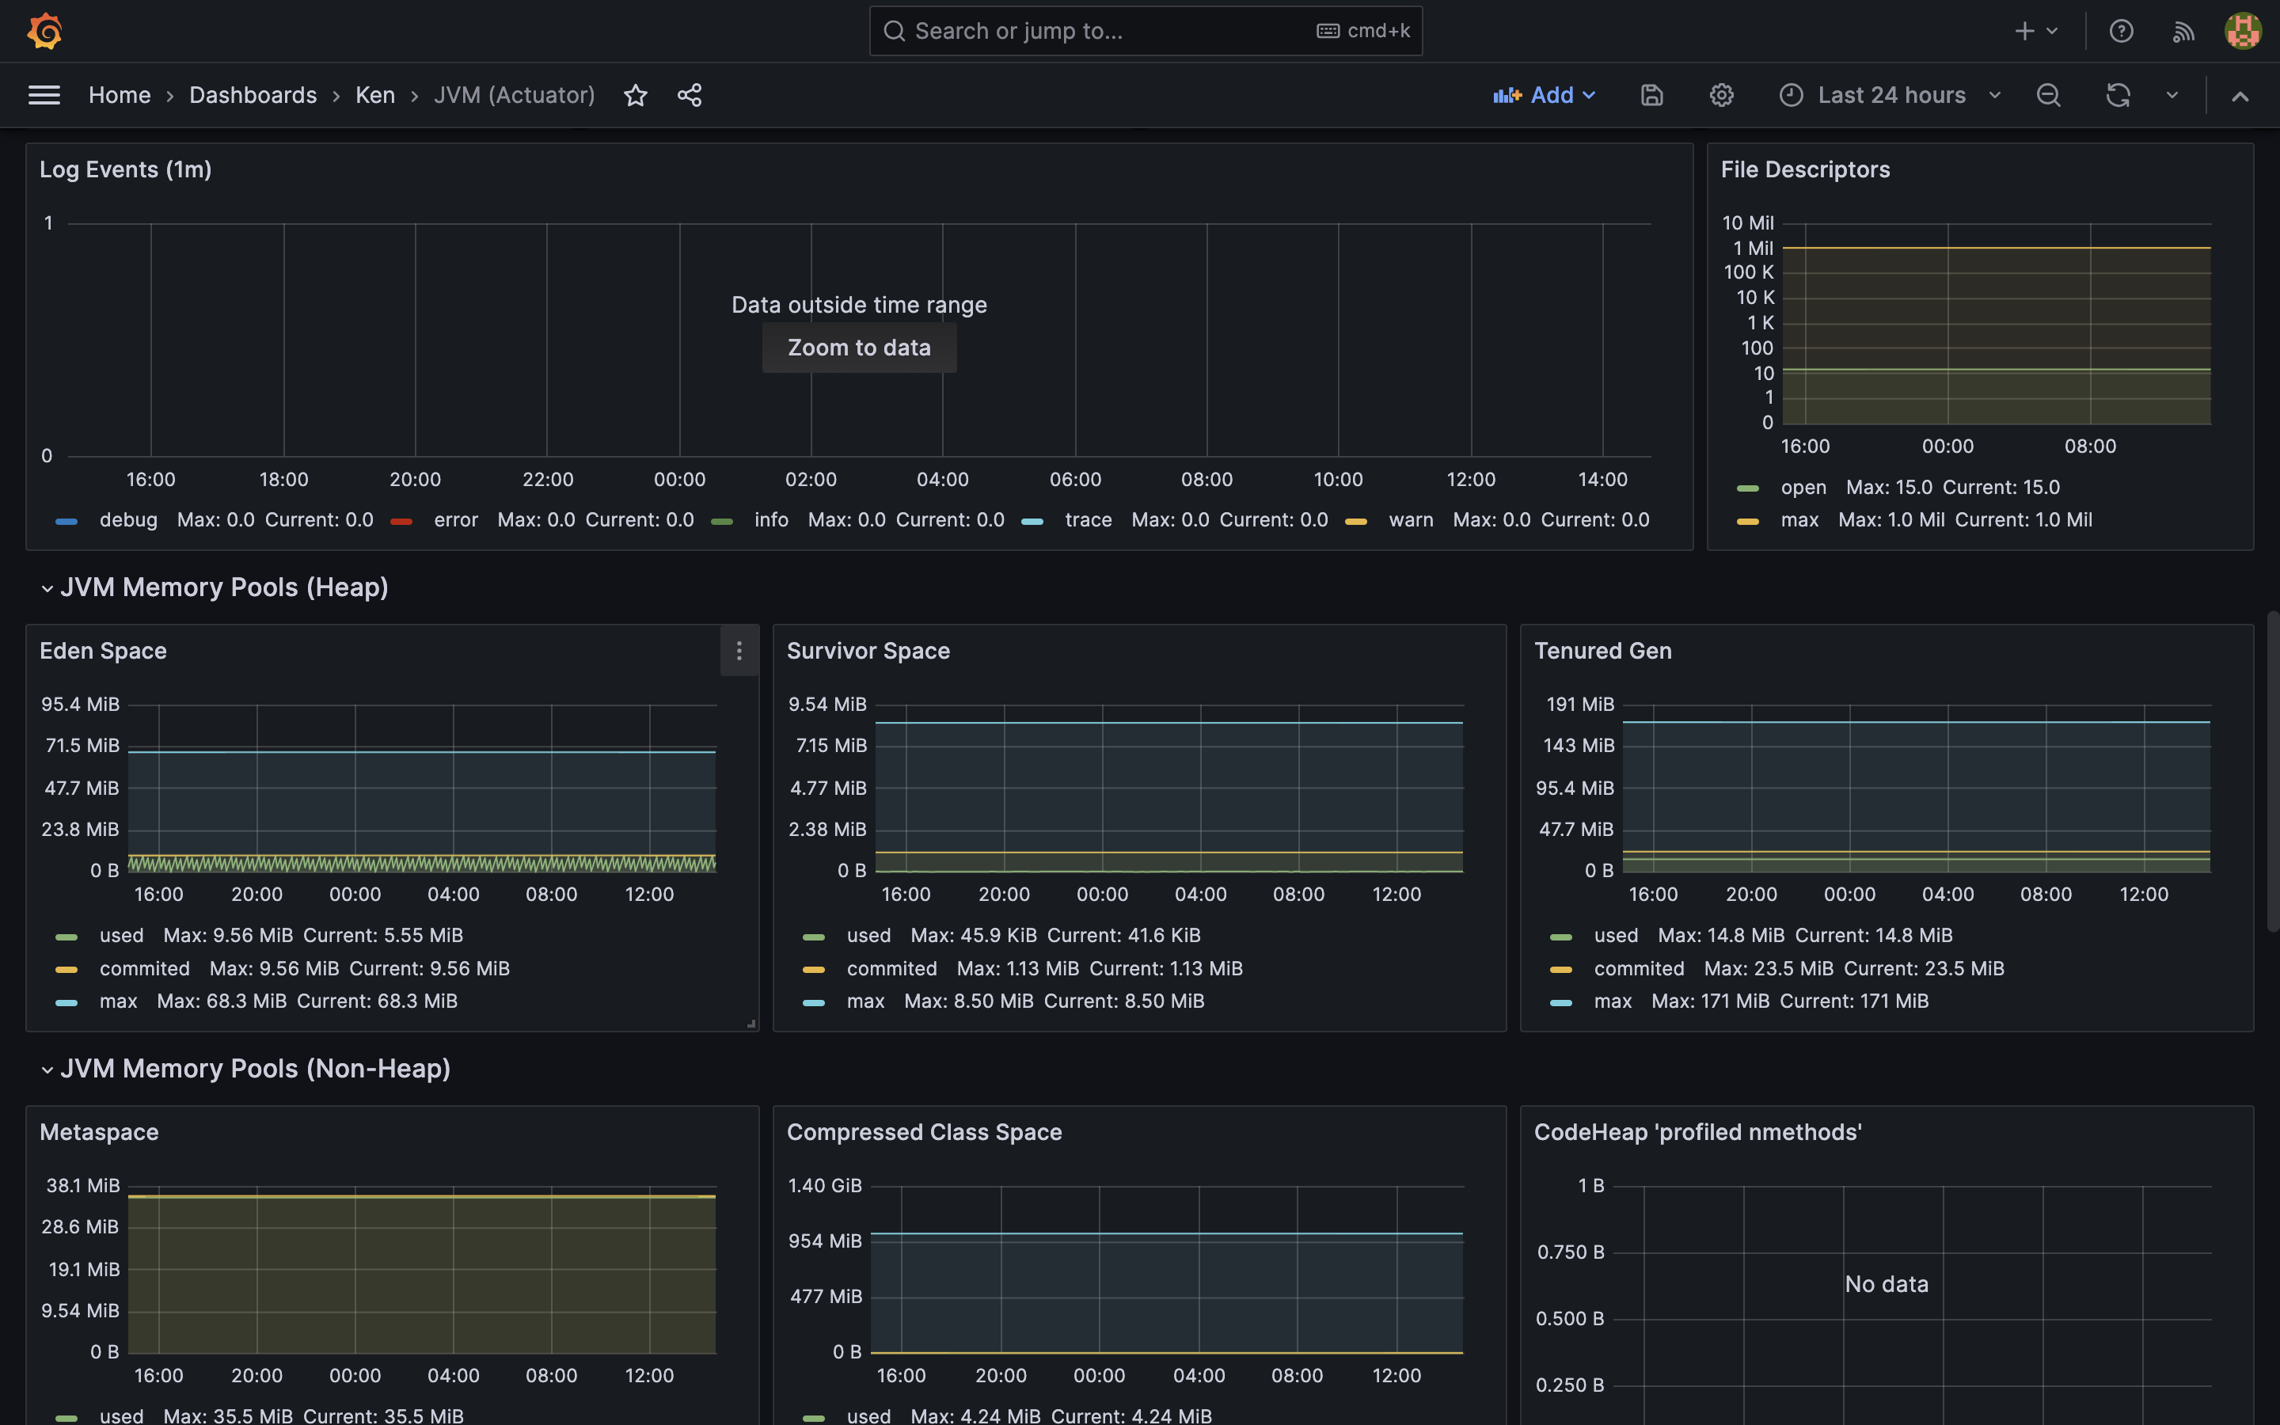
Springboot Actuator Metrics 面板
System AP and OCP AP Monitoring and Alert

Slide 11
需討論議題
IBM OCP Service Offering
確認監控 Metrics Threshold
Dashboard 紅黃綠燈號討論

Slide 12
AP Application Log (VM Application / OCP Application)
02

Slide 13
Elasticsearch 規劃架構
System AP and OCP AP Monitoring and Alert
Non-OCP 處理方式：Filebeat 專門收集 Log 內容，需要拆解與過濾處理於 Logstash 上，過濾處理部分需要中央集群管理可以讓 Filebeat 把 Log 交給 Logstash 來處理，Logstash 最後把 Log 交給 Elasticseach 保存。
OCP 處理方式：設定 OCP Log Forwarger ，將 AP Log 轉送至給 Elasticseach 保存。
ElasticSearch #1
AP 程式
TCP/5044 Port
Log 處理程式
(Logstash)
ElasticSearch #2
9200 Port
本機檔案
/aplogs/
Proxy
AP Pod
AP Pod
AP Pod
ElasticSearch #3
Log 收集器 (Filebeat)
Open Shift Platform
OCP Log Forwarder
Elasticsearch
Cluster

Slide 14
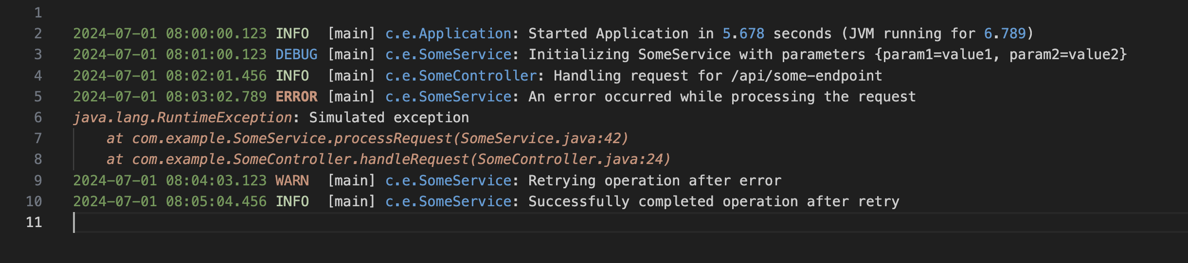
AP 日誌內容與格式
System AP and OCP AP Monitoring and Alert
日誌內容
目前 AP 開發的程式以 Spring bot 架構為主，程式可以透過設定決定 Log 生成方式
標準化確認 Log 輸出的格式，確保收集納管可以正確識別與解析

Slide 15
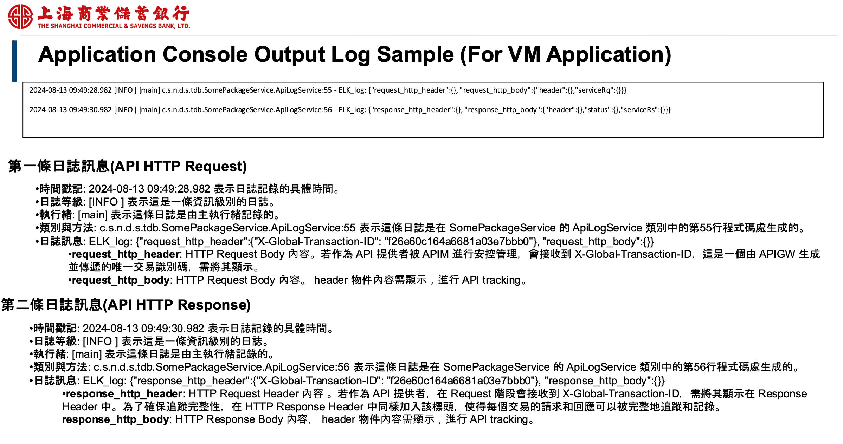
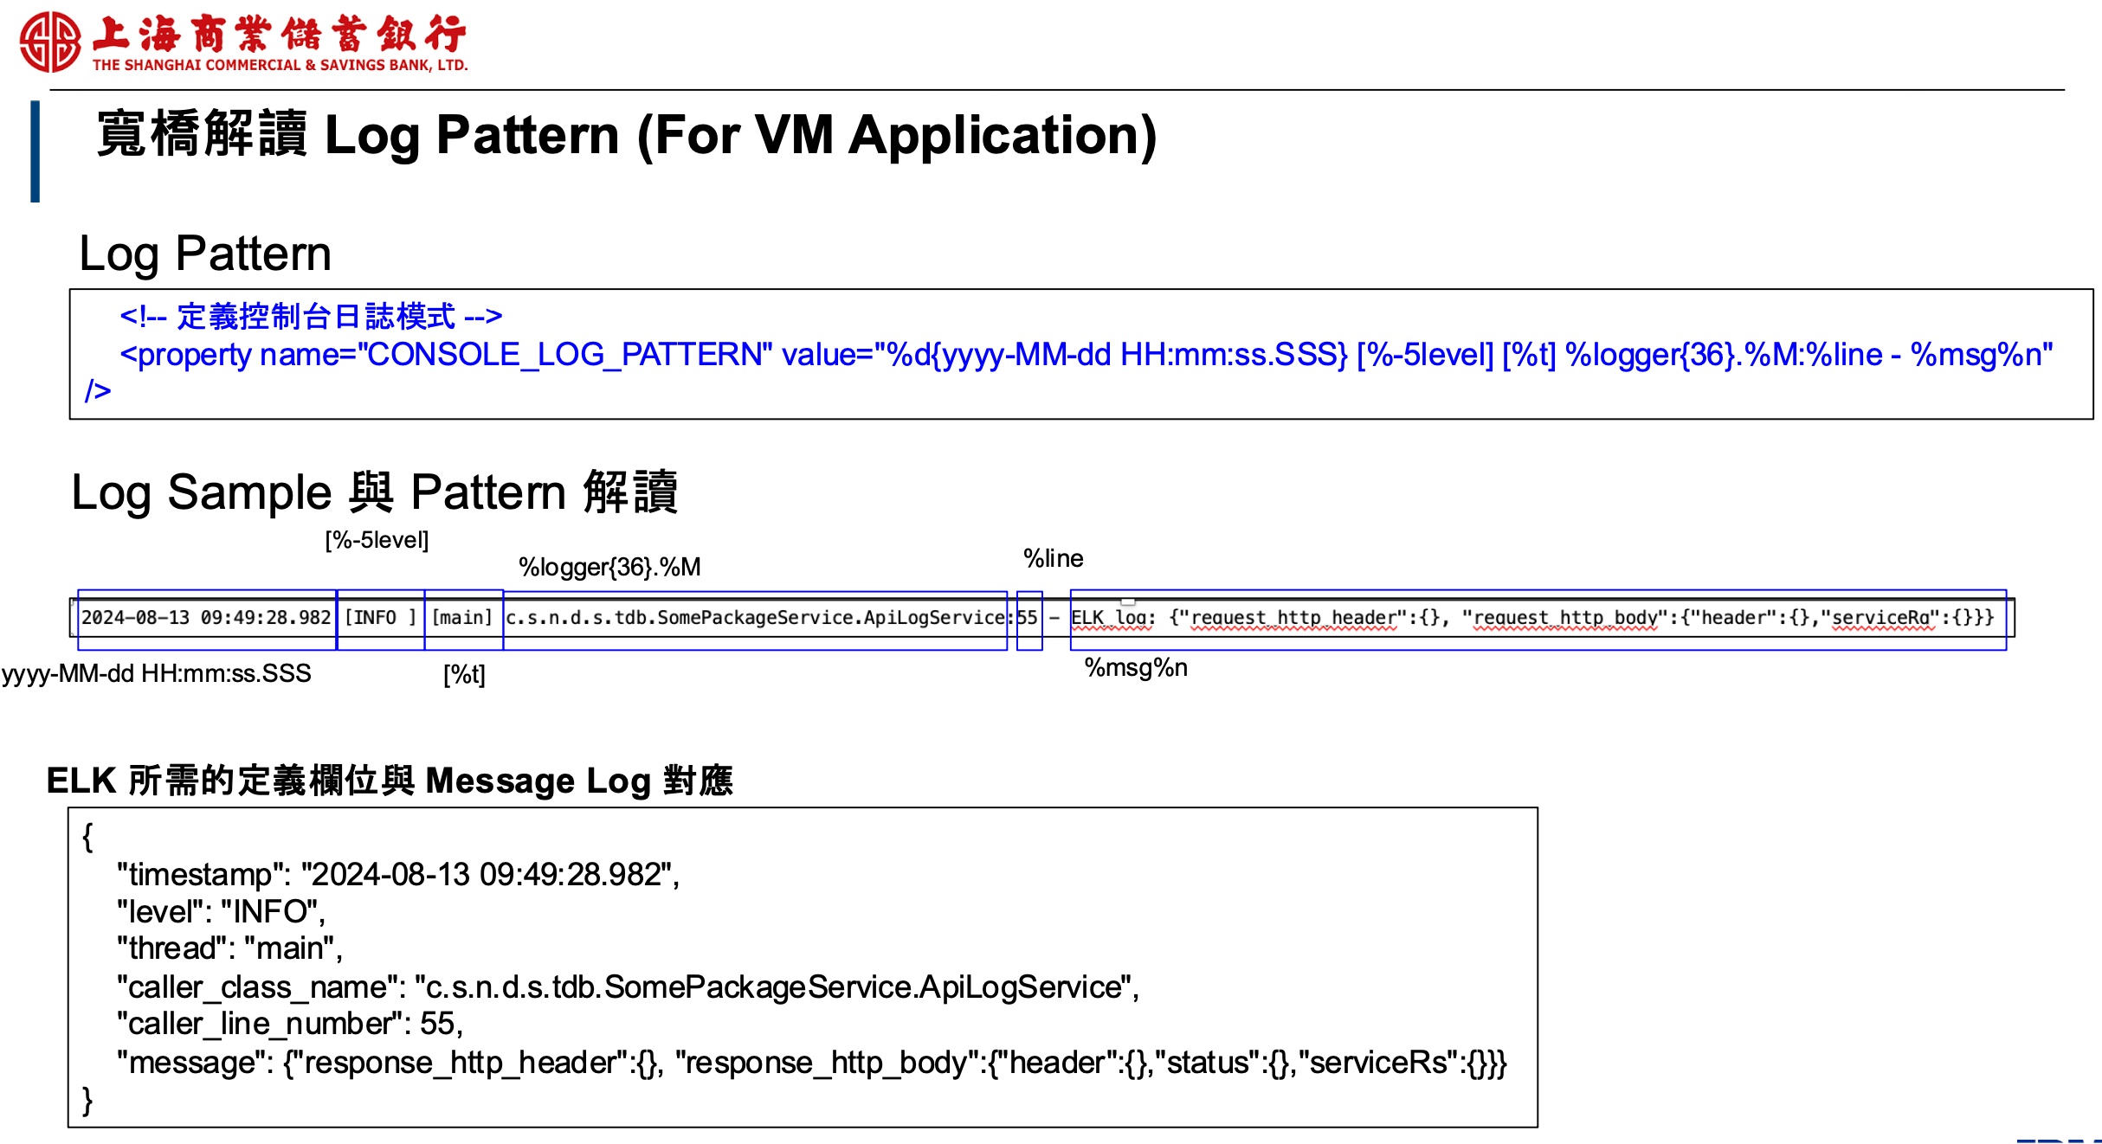
VM Application 日誌內容格式
System AP and OCP AP Monitoring and Alert

Slide 16
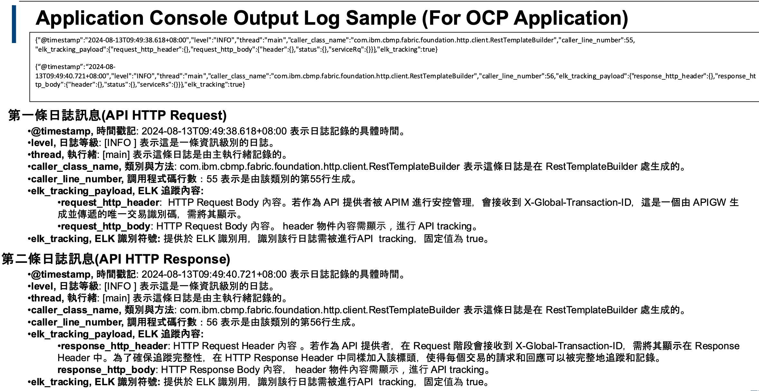
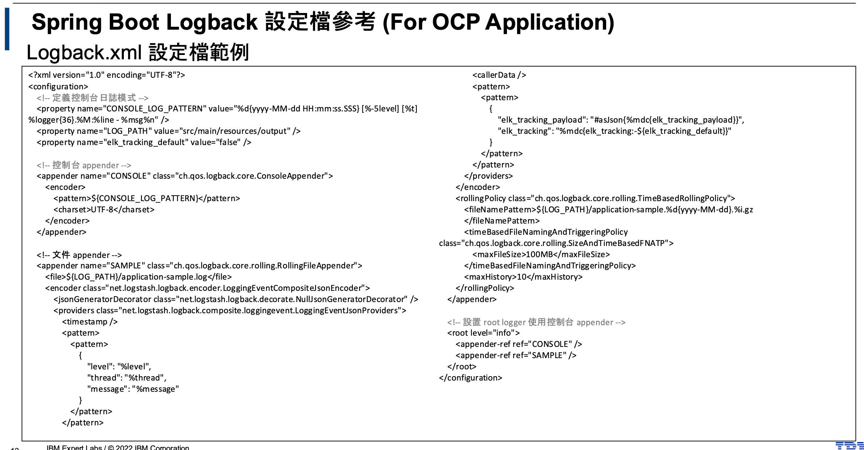
OCP Application 日誌內容格式
System AP and OCP AP Monitoring and Alert

Slide 17
Housekeeping 規則機制
System AP and OCP AP Monitoring and Alert
AP 日誌規範項目
AP 程式的日誌保存與輪替
AP 程式的日誌保存於本地端指定的目錄內 (/aplogs 目錄為基礎，後面路徑展開)
「由 AP 程式設定決定日誌輪替保留清理」，確保日誌記錄檔案不會把系統空間吃滿
內容收集處理
日誌記錄太多資訊，會規範日誌內格式提供識別 Tag 項目，標註為重要內容
日誌收集器僅收集規範的日誌，不重要的日誌將會被遺棄不收納到 Elasticsearch 內
AP Team 提供定義規範識別需要收集的規則，提供收集器判斷使用

Slide 18
Housekeeping 規則機制
System AP and OCP AP Monitoring and Alert
Elasticserch 日誌歸屬索引名稱
AP Log 應對的索引 (Index)
用 APID 當 Index 名稱組成，附加上 YYYY-MM （年月格式）
APID 代碼 | Elasticsearch 索引名稱 | 說明
FEP | aplog-FEP-2024-08 aplog-FEP-2024-09 | FEP 的 ap log 項目，帶有日期分片記錄資訊
MID | aplog-MID-2024-08 aplog-MID-2024-09 | MID 的 ap log 項目，帶有日期分片記錄資訊

Slide 19
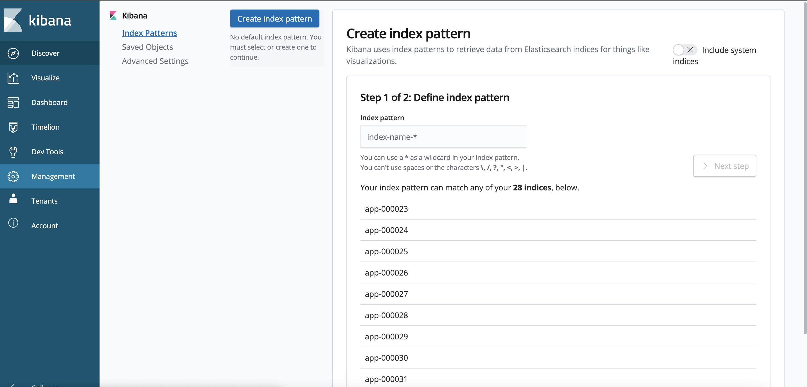
Housekeeping 規則機制
System AP and OCP AP Monitoring and Alert

Slide 20
Housekeeping 規則機制
System AP and OCP AP Monitoring and Alert
Elasticserch 日誌生命週期管理
階段 | 說明
Hot | 存儲最新的最活躍的內容，用來寫入與查詢等用途
Warm | 索引被設為唯讀，不支援新的寫入操作 將分片數量減少或縮減索引大小，以節省資源
Cold | 索引被設定唯讀，不支援新的寫入操作 設定低 Replica 數量減少佔用空間
Delete | 索引被設定自動清理刪除

Slide 21
系統權限規範
System AP and OCP AP Monitoring and Alert
日誌收集工具與記錄檔案權限
AP 日誌產生與權限
日誌檔案輸出保存於固定目錄 (比方 /aplogs 目錄)
輸出的檔案名稱以 log 為副檔名結尾 (比方 report.log)
檔案權限部分一般應該為 600 (僅 owner 可以存取) 或是 644 (其他身份也可以讀取)
日誌收集器以系統管理者 (root) 特權身份執行，以便於收集不同身份產生的日誌檔案
收集系統日誌檔案
收集 AP 日誌檔案

Slide 22
系統權限規範
System AP and OCP AP Monitoring and Alert
日誌收集作業表範例
作業類型 | 申請時間 | 系統 APID 代碼 | 日誌完整路徑位置
新增 | 2024-8-10 | FEP | /aplogs/name1/ap-runtime.log /aplogs/name2/ap-audit.log
刪除 | 2024-8-10 | BRH | /aplogs/name1/ap-runtime.log
新增 | 2024-8-10 | MID | /aplogs/name1/ap-runtime.log /aplogs/name2/ap-audit.log

Slide 23
Kibana 日誌資訊追蹤
System AP and OCP AP Monitoring and Alert
AP 本身 Log 帶有 trace id 資訊記錄，後續用 JSON 結構化保存於 Elasticsearch 內
Kibana 於視覺化面板建立 Panel 選擇所需檢索索引名稱列表
於 Panel 內，後續下達查詢語法，包含 trace id 資訊即可調閱內容

Slide 24
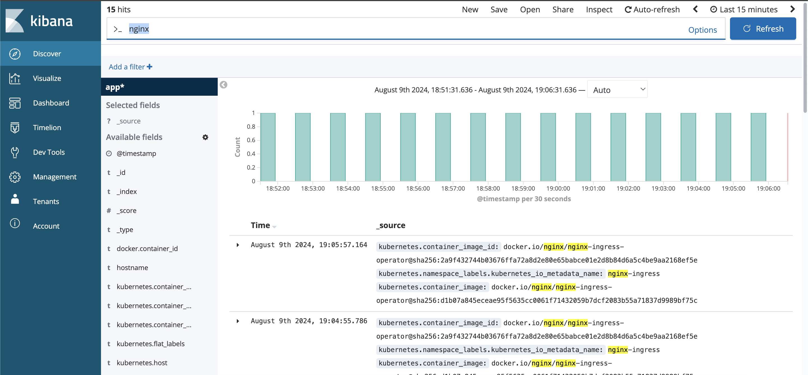
Kibana 日誌資訊追蹤
System AP and OCP AP Monitoring and Alert

